Slide 1
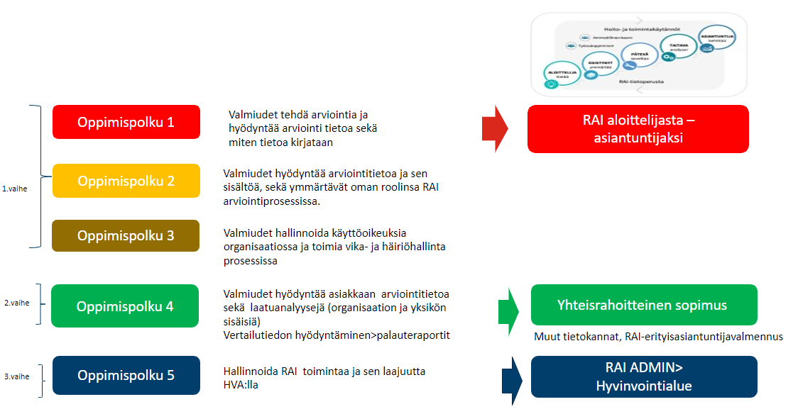
RAI - koulutusmalli
Kilpeläinen T, päivitetty 8.4.2022

